Slide 1
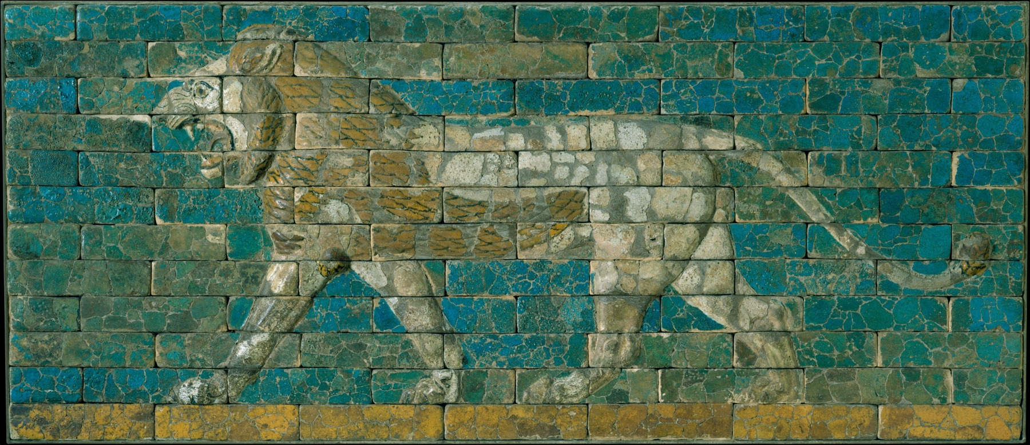
Вавилонское царство
История, 5 класс
100ballnik.com

Slide 2
Введение
Зачем мы изучаем Вавилон?
Это одно из самых древних и могущественных царств в мире.
Здесь впервые появились написанные законы.
Вавилоняне построили одно из семи чудес света – Висячие сады.
С Вавилоном связана известная библейская легенда о Вавилонской башне.
100ballnik.com

Slide 3
Где и когда существовал Вавилон?
Место: Месопотамия (между реками Тигр и Евфрат, на территории современного Ирака).
Время: Расцвет пришёлся на 2-е тысячелетие до н.э.
Город Вавилон: Его название означает «Врата бога». Сначала это был небольшой город, но благодаря удачному расположению на торговом пути он стал очень богатым и могущественным.
100ballnik.com

Slide 4
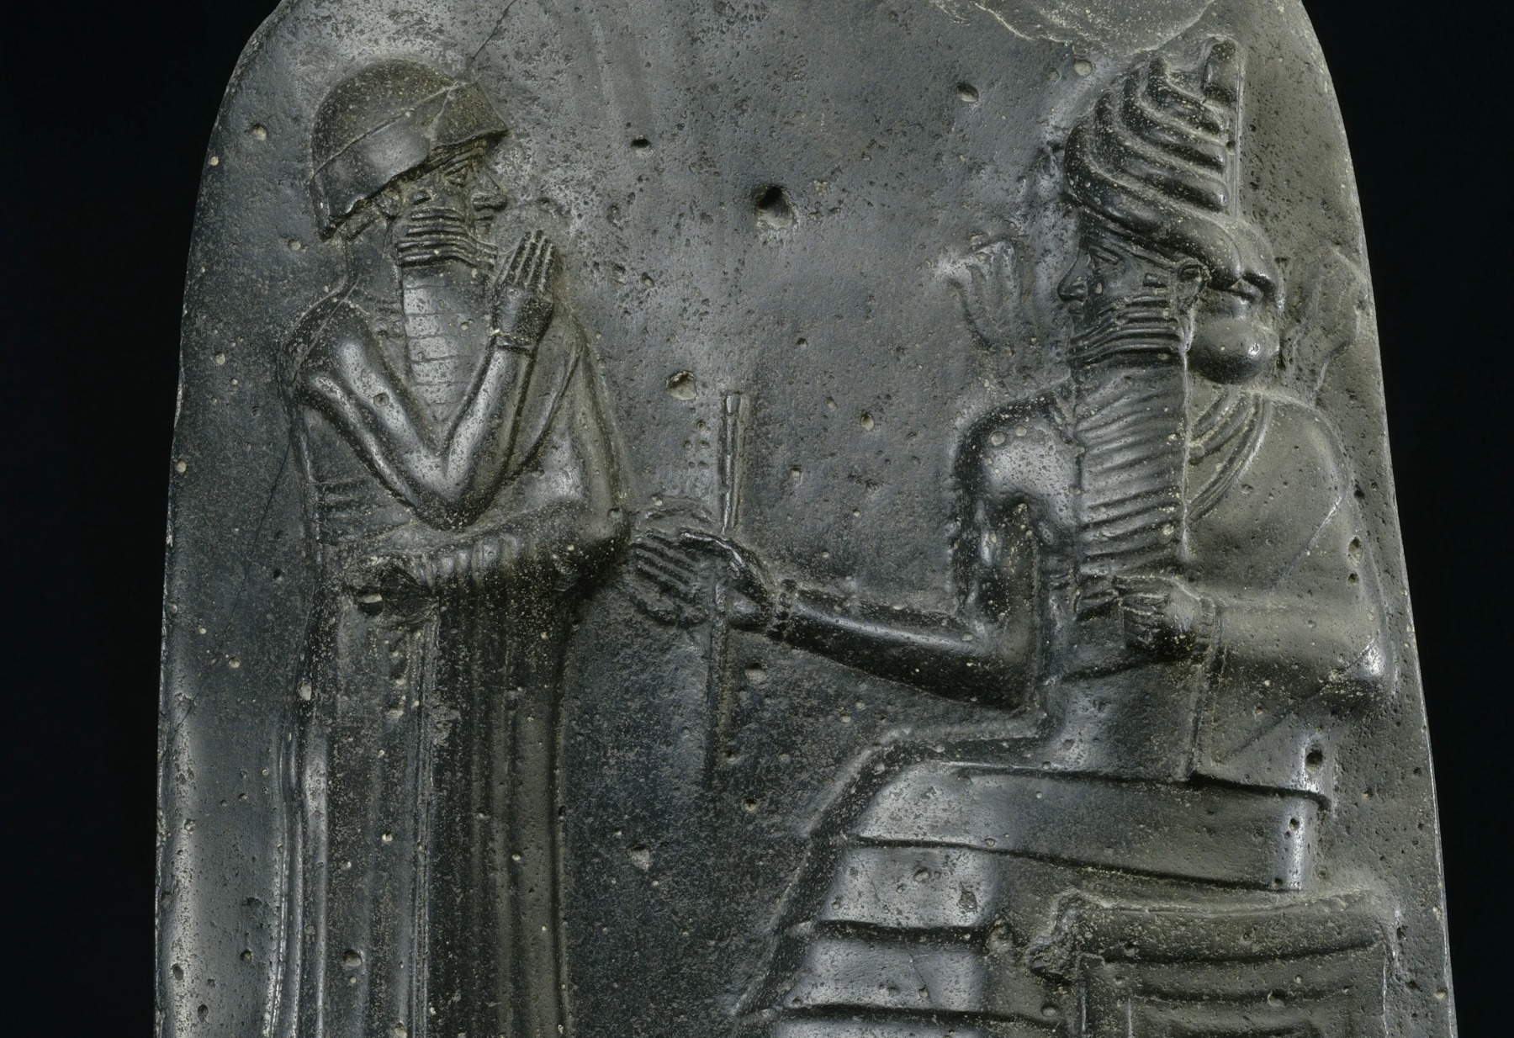
Объединение Месопотамии
Раньше Южная Месопотамия была разделена на много маленьких враждующих царств.
Царь Хаммурапи (1792-1750 гг. до н.э.) смог покорить их все и объединить под властью Вавилона.
С этого времени здесь возникло большое и сильное Вавилонское царство.
100ballnik.com

Slide 5
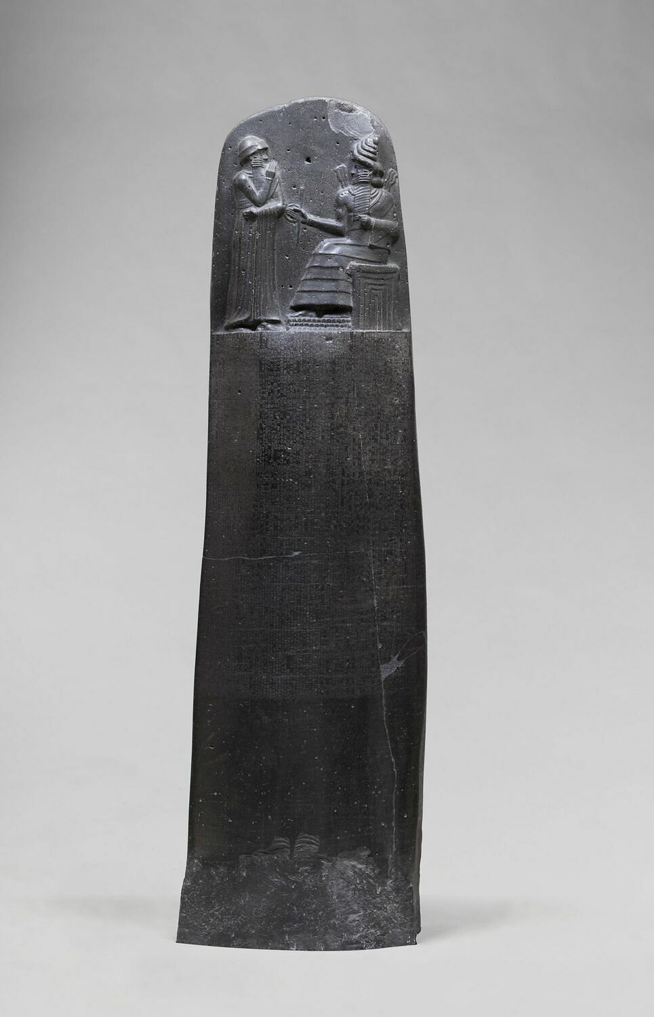
Законы царя Хаммурапи
Хаммурапи создал первые в мире письменные законы.
Законы были высечены на высоком каменном столбе (стелле), чтобы все их знали.
Цель законов: «Чтобы сильный не притеснял слабого».
100ballnik.com

Slide 6
Какими были эти законы?
Законы были очень суровыми: «око за око, зуб за зуб».
Но они также защищали простых людей:
За долги в рабство можно было попасть не более чем на 3 года.
Устанавливались справедливые цены на товары и оплату труда.
Значение: Законы навели порядок в государстве и защищали его жителей.
100ballnik.com

Slide 7
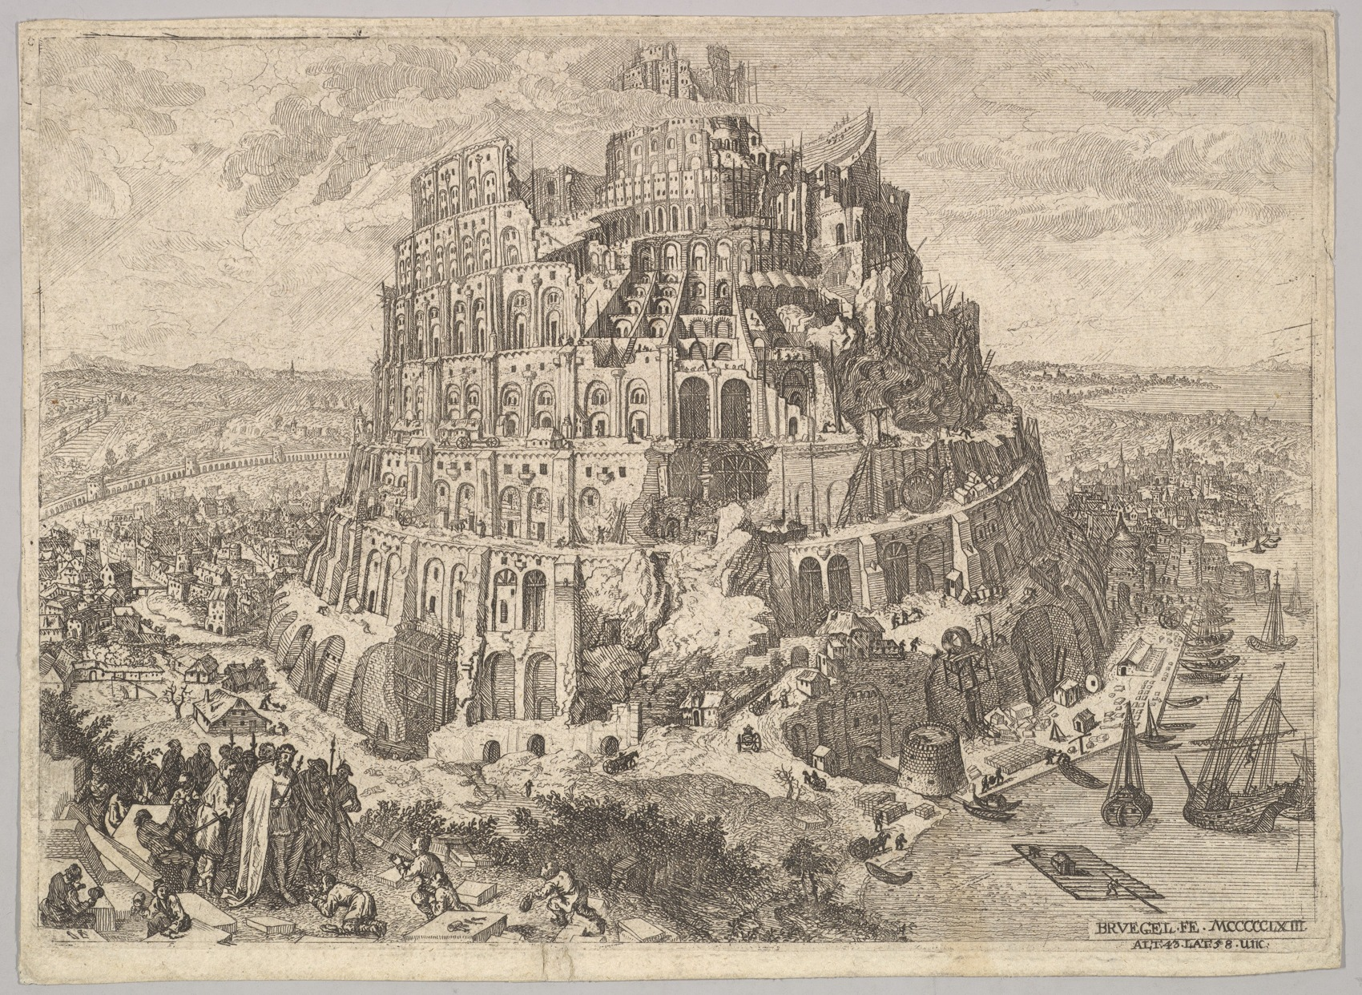
Вавилонская башня
Главным храмом Вавилона был высокий зиккурат, посвящённый богу Мардуку.
С этим зиккуратом связана библейская легенда о Вавилонской башне: люди хотели построить башню до небес, но Бог разгневался и смешал их языки, чтобы они перестали понимать друг друга.
Его высота была более 90 метров!
100ballnik.com

Slide 8
Нововавилонское царство
После Хаммурапи Вавилон ослабел и был покорён Ассирией.
Но в
626 году до н.э.
вавилоняне восстали и создали Нововавилонское царство.
Его самым великим царём стал Навуходоносор II.
100ballnik.com

Slide 9
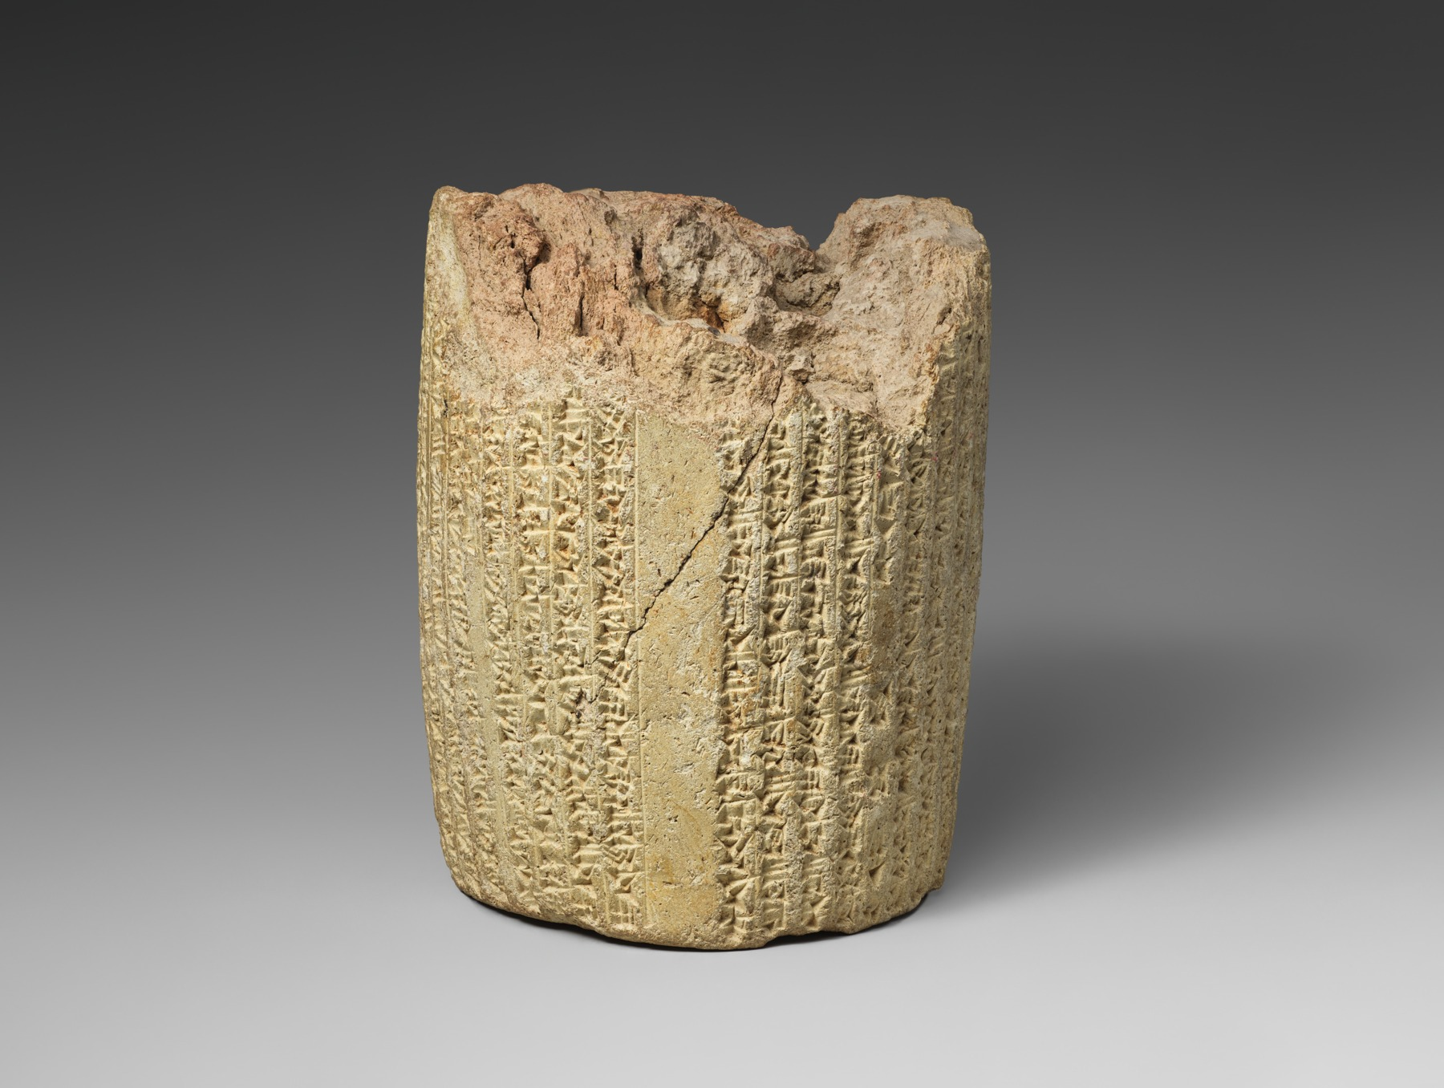
Расцвет при Навуходоносоре II
Навуходоносор II расширил границы царства, завоевав многие земли, в том числе Иудейское царство.
При нём Вавилон стал самым богатым и красивым городом Азии.
Сюда съезжались купцы и путешественники со всего света.
100ballnik.com

Slide 10
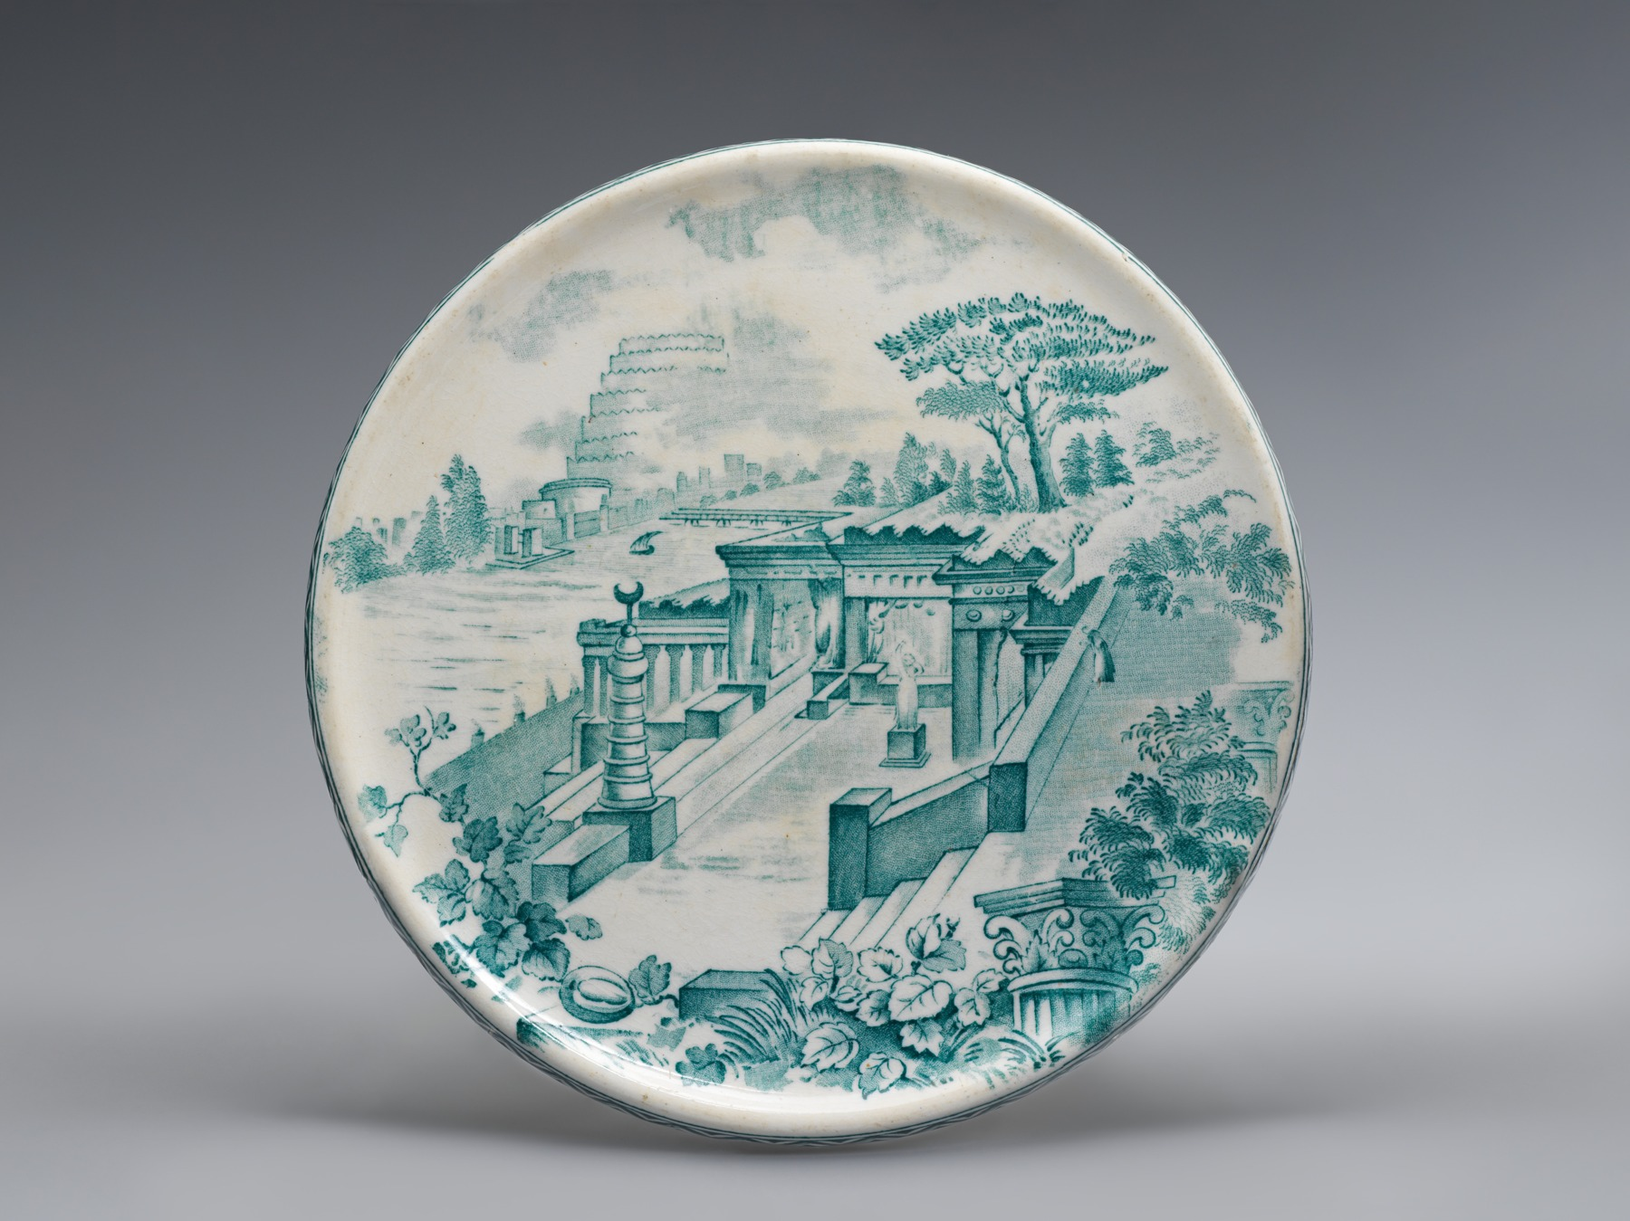
Чудеса Вавилона
Висячие сады Семирамиды – одно из семи чудес света.
Это были огромные сады на террасах, которые поливались специальными машинами.
Легенда гласит, что их построил царь Навуходоносор для своей жены, которая скучала по зелёным горам своей родины.
100ballnik.com

Slide 11
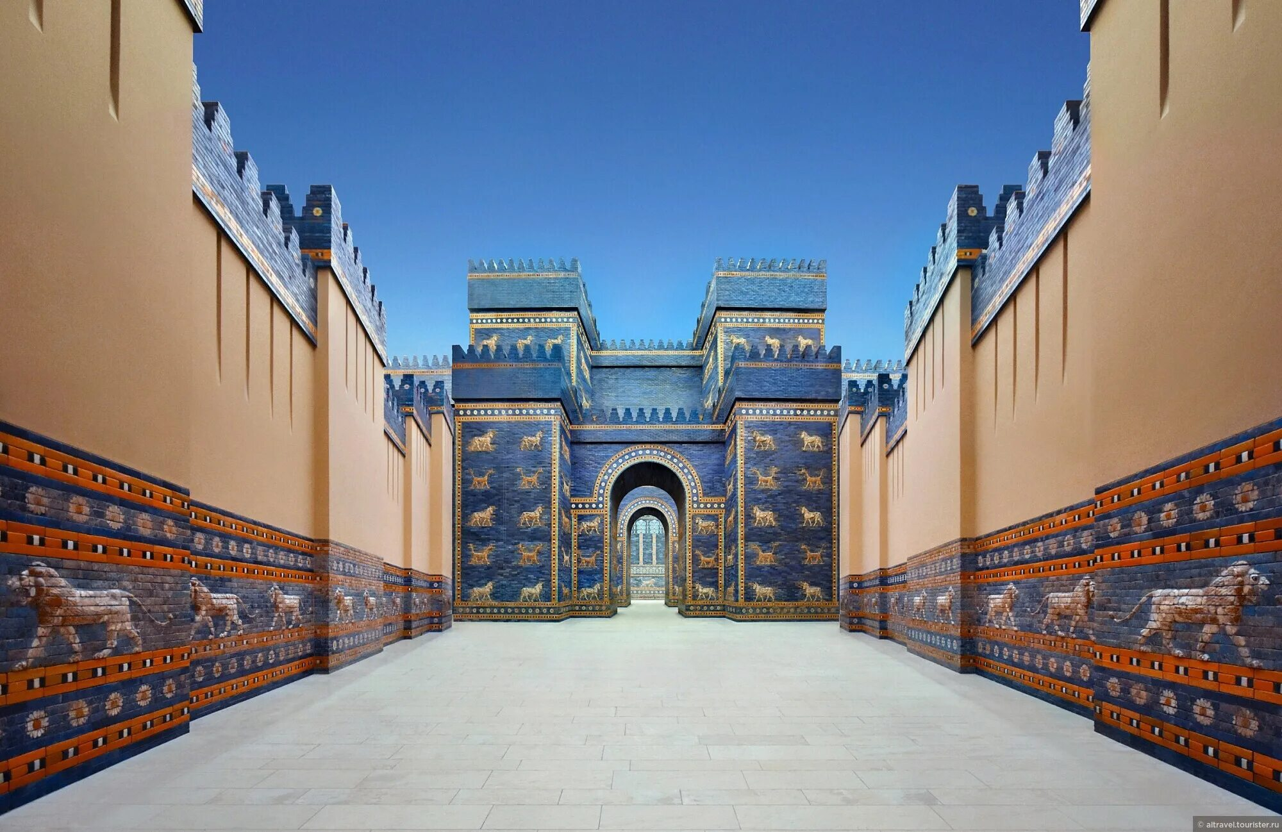
Другие великие сооружения
Ворота богини Иштар – главный вход в город, украшенный цветными плитками.
Дорога Процессий – парадная улица для праздников.
Были заново отстроены дворцы и Вавилонская башня (зиккурат).
100ballnik.com

Slide 12
Падение Вавилона
У Вавилона появился сильный враг – персы.
539 году до н.э.
В
персидское войско захватило Вавилон.
Нововавилонское царство пало и вошло в состав Персидской державы.
100ballnik.com

Slide 13
Подведём итоги
Вавилон – великое царство Древнего мира.
Хаммурапи – знаменитый царь, создавший первые письменные законы.
Навуходоносор II – царь, при котором Вавилон стал самым богатым городом, были построены Висячие сады.
Наследие Вавилона – это его законы, легенды и удивительные сооружения.
100ballnik.com

